Slide 1
Aguardando...
Tecle <enter> para continuar

Slide 2
ATENÇÃO!
VAMOS SORTEAR
O PARTICIPANTE!

Slide 3
ATENÇÃO!
VAMOS COMEÇAR

Slide 4
Informática
"Ciência que desenvolve e utiliza computadores para processamento de dados: transmissão, armazenamento, recuperação e utilização de informações. Capaz de efetuar operações matemáticas em curto espaço de tempo, de acordo com programas preestabelecidos, o computador é usado atualmente em grande escala em quase todas as operações comerciais e industriais que envolvem números ou dados extensos, difíceis de serem processados."

Slide 5
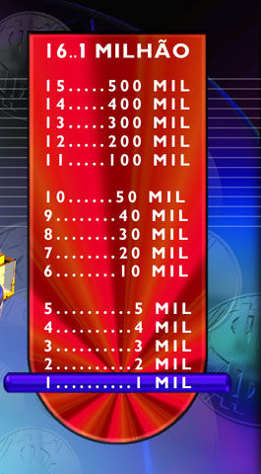

1 - A menor unidade de informação de um computador é o ...
A) bit;
A) bit;
B) Byte;
C) KByte;
D) MByte;
E) Nenhuma das respostas acima.
C
E

Slide 6

2 - No código ASCII cada símbolo utiliza 8 bits, ou seja, um byte. Qual é o máximo de caracteres que esta tabela pode representar, sendo binária?
A) 8;
B) 16;
C) 64;
D) 128;
E) 256.
E) 256.
C
E

Slide 7
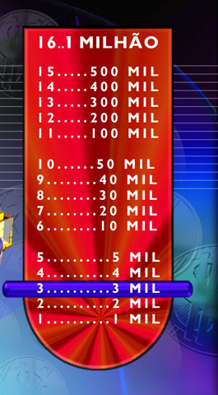
3 - O primeiro computador pessoal, apesar de inútil, foi o precursor dos computadores pessoais de hoje. Qual o nome deste computador?
A) Valdir;
B) Altair;
B) Altair;
C) Moacir;
D) Ademir;
E) Nenhuma das respostas.
C
E

Slide 8
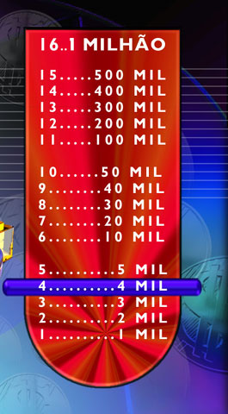
4 - Sabemos que um Km tem 1000 metros. Quantos bytes tem um Kbyte (KB)?
A) 256;
B) 1000;
C) 1012;
D) 1024;
D) 1024;
E) Nenhuma das respostas acima.
C
E

Slide 9
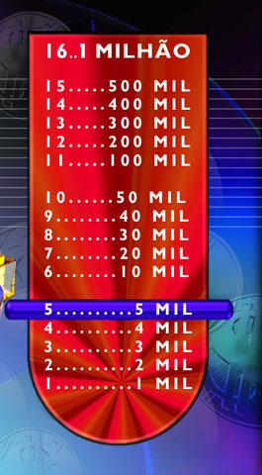
5 - Em sua evolução, o computador fez uso de vários tipos de slots de expansão. Qual o mais utilizado nas máquinas mais recentes?
A) VISA;
B) EISA;
C) PCI;
C) PCI;
D) ISA;
E) Nenhum citado acima.
C
E

Slide 10
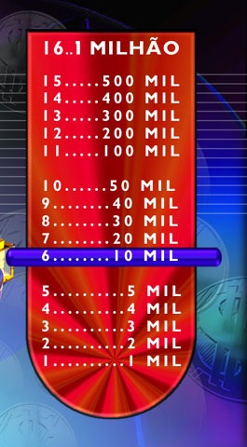
6 - O computador faz uso de vários modelos, tipos, capacidades e formas de memórias. Cite qual é a memória principal do computador.
A) RAM;
A) RAM;
B) ROM;
C) PROM;
D) EPROM;
E) EEPROM.
C
E

Slide 11

7 - O computador faz uso de vários modelos, tipos, capacidades e formas de memórias. São memórias secundárias.
A) Disco rígido, RAM;
B) Disco rígido, Disquete;
B) Disco rígido, Disquete;
C) Monitor, Impressora;
D) Teclado, CD;
E) Mouse, DVD.
C
E

Slide 12

08 - Para que o homem possa se relacionar com o computador, existem dispositivos de entrada e de saída de dados. Qual opção apresenta um dispositivo que é de Entrada e Saída simultaneamente?
A) Impressora;
B) Unidade de disquete;
B) Unidade de disquete;
C) Monitor;
D) Teclado;
E) Nenhuma das opções acima.
C
E

Slide 13
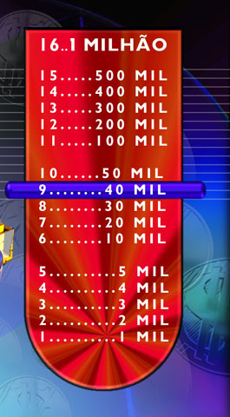
09 - Para que o homem possa se relacionar com o computador, existem dispositivos de entrada e de saída de dados. Qual opção apresenta um dispositivo que é só de Saída?
A) Impressora;
A) Impressora;
B) Unidade de disquete;
C) Monitor sensível ao toque;
D) Teclado;
E) Nenhuma das opções acima.
C
E

Slide 14

09 - Para que o homem possa se relacionar com o computador, existem dispositivos de entrada e de saída de dados. Qual opção apresenta um dispositivo que é só de Entrada?
A) Impressora;
B) Unidade de disquete;
C) Monitor normal;
D) Teclado;
D) Teclado;
E) Nenhuma das opções acima.
C
E

Slide 15

11 - As portas de comunicação para conectar dispositivos de entrada e de saída surgiram na seguinte ordem, de acordo com a evolução:
A) Serial, Paralela, USB;
A) Serial, Paralela, USB;
B) Paralela, Serial, USB;
C) Serial, USB, Paralela;
D) USB, Serial, Paralela;
E) Nenhuma das opções acima.
C
E

Slide 16

12 - A primeira Planilha eletrônica desenvolvida para os computadores pessoais foi...
A) Excel;
B) Lotus 123;
C) Visicalc;
C) Visicalc;
B) Word;
E) Nenhuma das opções acima.
C
E

Slide 17
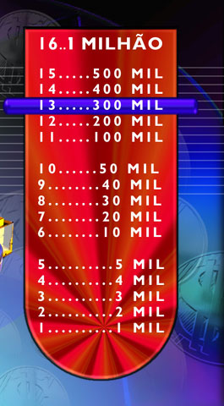
13 - Quando falamos em segurança estamos pensando em preservar a integridade física das pessoas. Para isso devemos ter em nossas instalações elétricas o ...
A) Fio neutro;
B) Fio fase (força);
C) Fio terra;
D) Disjuntor diferencial;
E) As respostas C e D estão corretas.
E) As respostas C e D estão corretas.
C
E

Slide 18

14 - A Internet é...
A) Uma rede interna de computadores;
B) Uma rede mundial de computadores;
B) Uma rede mundial de computadores;
C) Uma rede privada de computadores;
D) Todas as opções acima estão corretas.
E) Nenhuma das opções acima.
C
E

Slide 19

15 - Um computador pessoal, para funcionar, necessita de pelo menos...
A) do gabinete;
A) do gabinete;
B) do teclado;
C) do monitor ou vídeo;
D) da impressora;
E) Nenhuma das respostas acima.
C
E

Slide 20
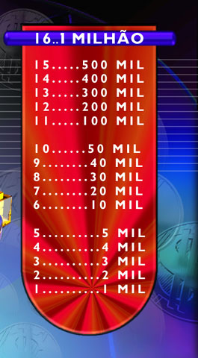
16 - O atrito gera energia elétrica. As pessoas, ao se esfregarem nos objetos, geram uma energia que pode vir a danificar alguns componentes mais sensíveis. Esta energia é conhecida como...
A) ...energia peráltica;
B) ...energia dinâmica;
C) ...energia estática;
C) ...energia estática;
D) ...energia cinética.
E) Nenhuma das opções acima.
C
E

Slide 21

FIM

